Slide 1


ESTATE GOVER {{tipo_ativo}}
Código do ativo: {{codigo_ativo}}
Tipo: {{tipo_ativo}}
Localização: {{localizacao}}
{{descricao_capa}}
Área aproximada total: {{area_aproximada}}
Valor de referência: {{valor_referencia}}
Status urbanístico: {{observacoes_urbanisticas}}
Status de due diligence: [sujeito à validação técnica, jurídica e ambiental]
Para informações estratégicas detalhadas deste ativo ({{codigo_ativo}}), solicite a apresentação completa.

Slide 2


ESTATE GOVER: {{codigo_ativo}}
Leitura executiva do ativo com foco comercial e potencial de implantação.
Código:
{{codigo_ativo}}
Tipo:
{{tipo_ativo}}
Localização:
{{localizacao}}
•
{{resumo_executivo}}
{{dimensao_status}}
•
•
{{potencial_urbanistico}}
•
{{diferenciais}}
Aperte na imagem!!!
•
Valor de referência: {{valor_referencia}}.

Slide 3
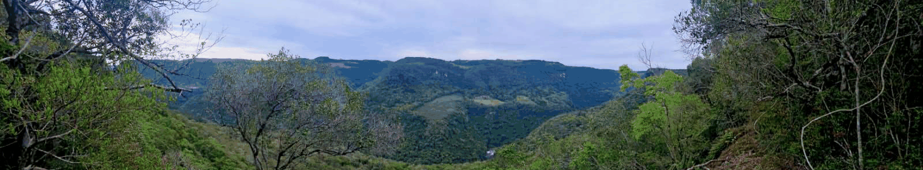
Conheça o ativo
{{conheca_ativo}}
Essência do ativo
Potencial preliminar
Base de validação
{{conheca_ativo}}
{{potencial_urbanistico}}
{{observacoes_urbanisticas}}
Para informações estratégicas detalhadas deste ativo ({{codigo_ativo}}), solicite a apresentação completa!

Slide 4
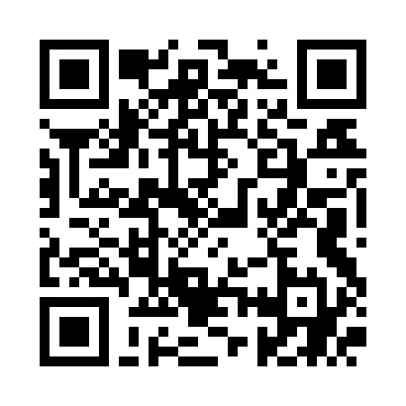
ESTATE GOVER
Márcio Castro Alves
QR Code
CLO - Chief Legal Officer
Contato rápido
WhatsApp
(51) 98138-1742
https://api.whatsapp.com/send?phone=5551981381742
Notes:
[Sources] - WhatsApp link fornecido pelo PDF do digicard do usuário. - QR code gerado a partir do link de WhatsApp. [/Sources]

Slide 5
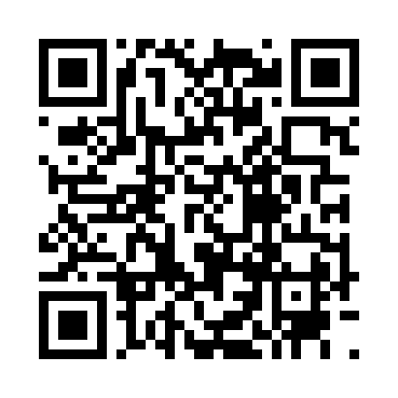
ESTATE GOVER
Karina Kuhn
QR Code
Bióloga e Especialista em Licenciamento Ambiental
Contato rápido
WhatsApp
(51) 99832-2906
https://api.whatsapp.com/send?phone=5551998322906
Notes:
[Sources] - WhatsApp link fornecido pelo PDF do digicard do usuário. - QR code gerado a partir do link de WhatsApp. [/Sources]

